Slide 1
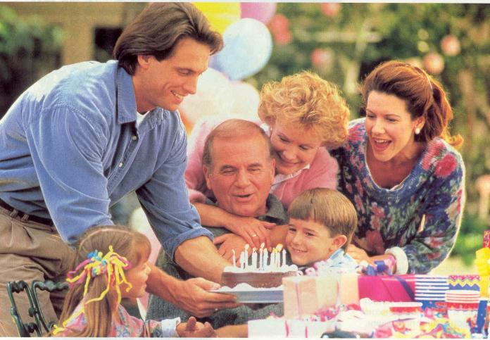
Урок №5
«Человечество как сумма поколений»
Подготовила Кузнецова О.Л., учитель обществознания БОУ СМР «Коробицынская ООШ»

Slide 2
Цели и задачи:
- познакомить учащихся с понятием «человечество», «культурное наследие»
-объяснить сущность культурной памяти поколений;
- учить приводить (находить) примеры, описывать вещи, объединять различные вещи в поколения, давать им характеристику;
- давать личностную оценку отношению к вещам людей и общества в целом.

Slide 3
План урока:
Что такое человечество?
Что такое поколение?
Что такое культурное наследие?

Slide 4
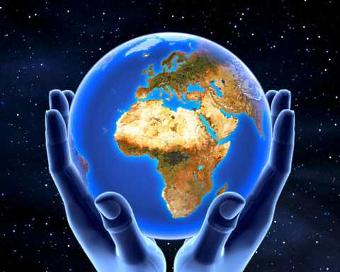
1. Что такое человечество?
Сумма всех ныне живущих на планете людей.
Сумма всех когда-либо живших людей.

Slide 5
Человечество – это непрерывающаяся эстафета устремленных вперед поколений людей.
МЫ
ПРЕДКИ
отличие
умнее, образованнее, целеустремленнее.
вооружены современной техникой
находимся в более комфортной обстановке
Человечество – это сумма всех прошедших поколений.

Slide 6
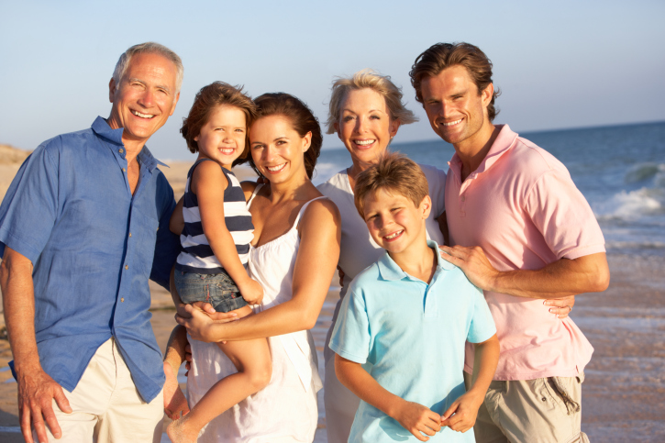
2. Что такое поколение?
Поколение –группа людей, родившихся в определенный период, сформировавшаяся в одних и тех же исторических условиях.

Slide 7
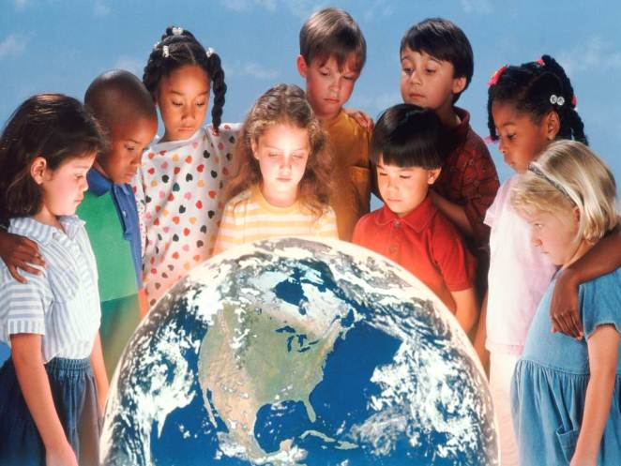
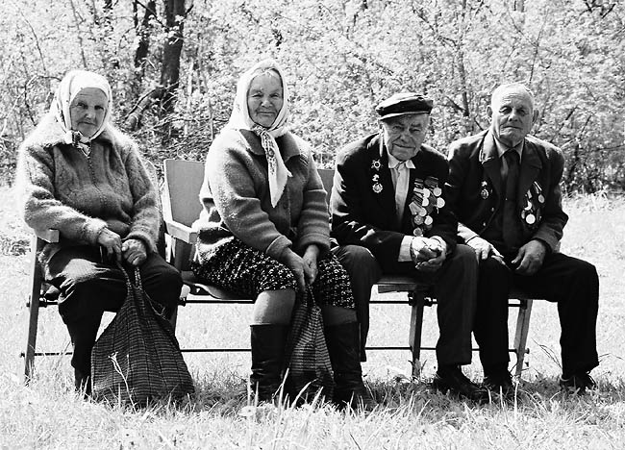
Одно поколение составляют люди примерно одного года рождения или близкие к ним. Например, родившиеся в 1990 году, а также за 5 лет до этого и через 5 лет после этого составят приблизительно одно поколение. Из-за небольшой разницы в возрасте у них схожие взгляды на жизнь и одинаковый жизненный опыт.

Slide 9
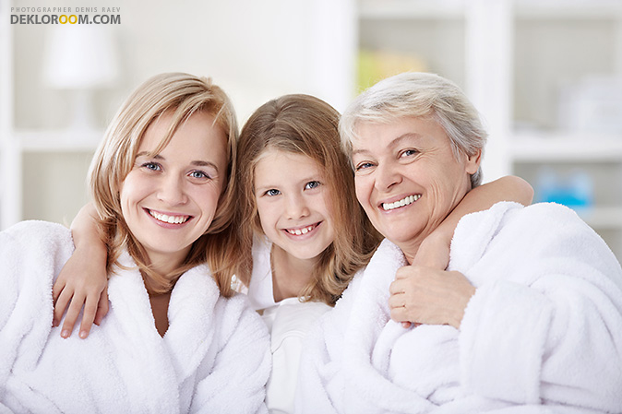
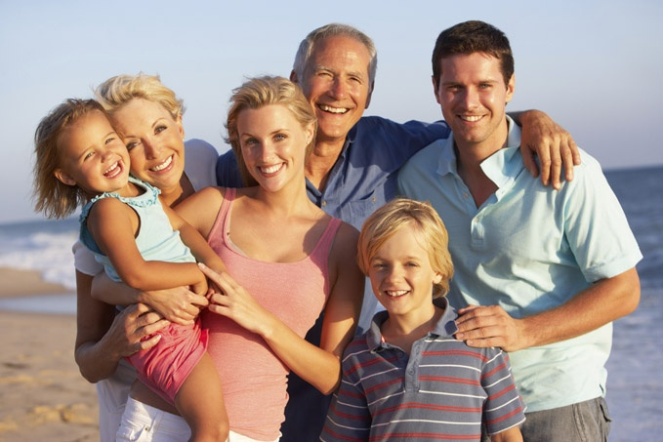
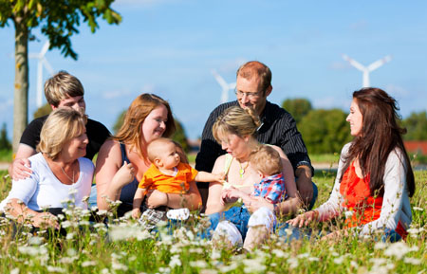
Сколько поколений составляет Ваша семья?

Slide 10
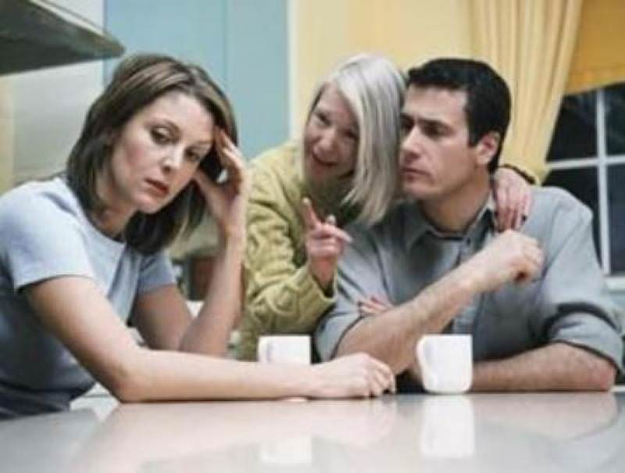
Люди разных поколений не всегда понимают друг друга.
У них могут быть разные взгляды на жизнь.
Но жизнь в обществе была бы иной, если бы не было дедушек и бабушек, пап, мам, детей и внуков.
Это конфликт поколений

Slide 11
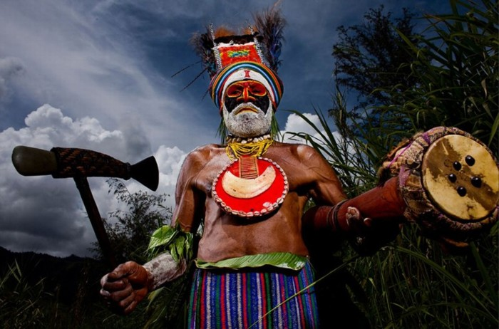
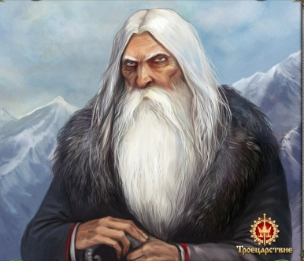
В древние времена старший по возрасту считался важной фигурой.
Старейшина являлся представителем своих предков, говорил от имени «тех, кто умер, но остался среди живых».
Он был посредником между живыми и мертвыми.
Их знания и мудрость часто спасали племя от верной гибели.

Slide 12
человечество
потомки
предки
современники
Приведите примеры из вашей семьи

Slide 13
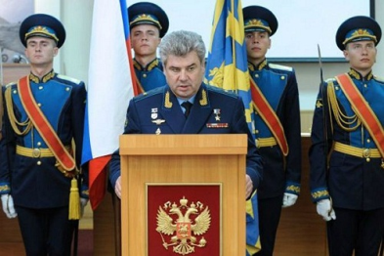
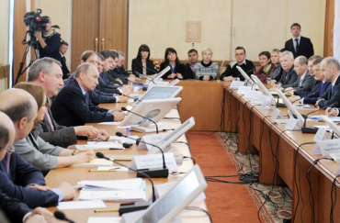
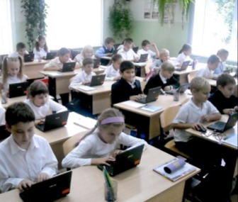
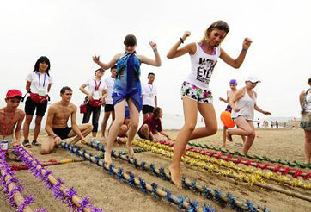
Старшие поколения
Духовные и материальные богатства
Место проживания
Родной язык
Знания
Жизненный опыт
П Е Р Е Д А Ю Т
Младшим поколениям
Это культурная память поколений

Slide 14
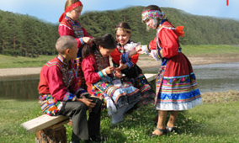
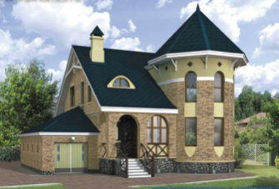
3. Что такое культурное наследие?
Культура
материальная
нематериальная
Созданное руками –
материальная культура
Созданное интеллектом –
духовная культура

Slide 15
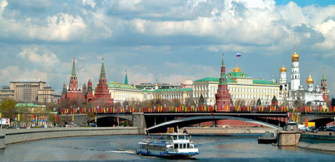
Культура – это результат деятельности людей.
то, что люди делают в настоящее время (нормы, ценности, образ жизни, мода и т.д.)
то, что люди уже сделали
(культурное наследие)

Slide 16
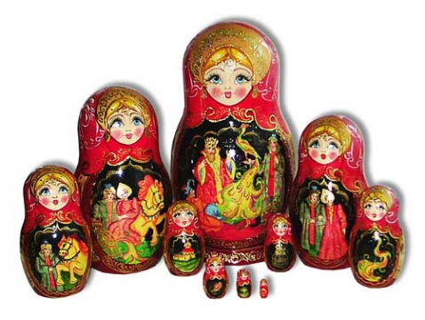
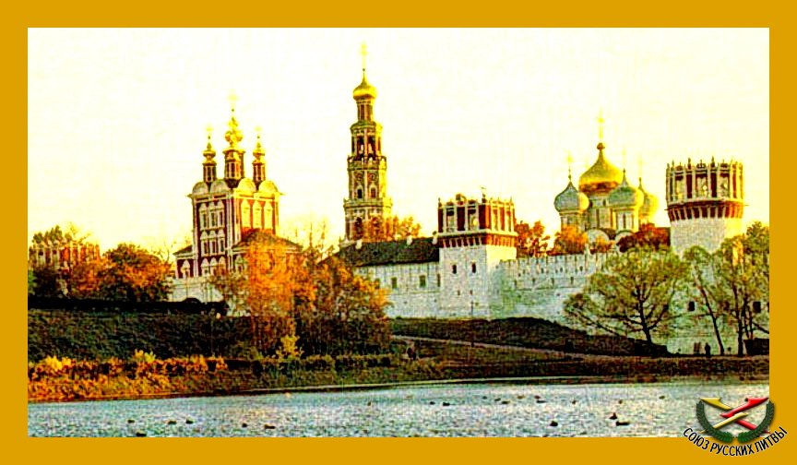
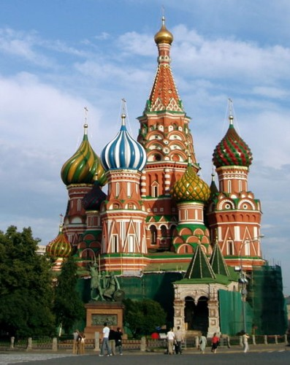
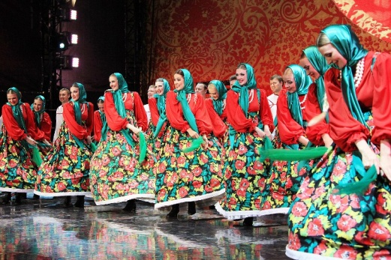
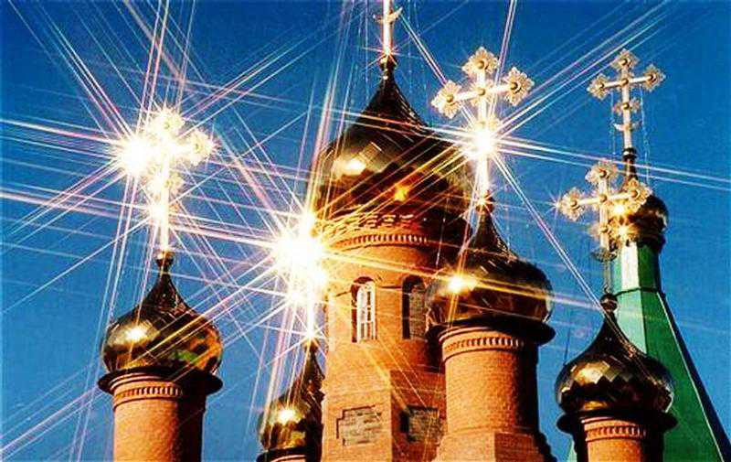
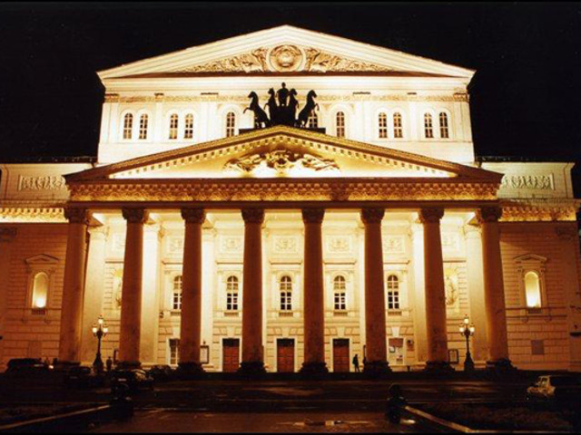
Д\з: §5, понятия.
Творческое задание:
Составить родословную своей семьи.
Провести исследование «Поколения людей и вещей»

